Slide 1

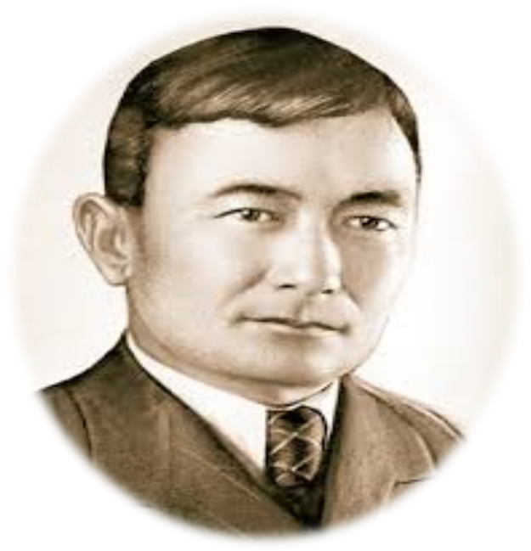


Slide 2

Қ. Аманжоловтың «Өзім туралы» өлеңіндегі көркемдегіш құралдар
Notes:
<number>

Slide 3

Оқу мақсаты: 11.2.3.1 – шығармадағы көркемдегіш құралдар мен айшықтау амалдарының қызметін талдай отырып, автор стилін анықтау; Сабақ мақсаты:
Шығармадағы автор стилін анықтау, көркемдегіш құралдарын табу, талдау жұмыстарын жүргізу.

Slide 4
Бағалау критерийлері:
- автор стилін анықтай алады
- автор көзқарасын талдайды;
- шығармадағы көркемдегіш құралдарды табады;

Slide 5
Ұйымдастыру және сабақтың мақсатын айқындау кезеңі:
І. Амандасу
ІІ. Оқушыларды түгелдеу
ІІІ. Сабақ мақсатын анықтау

Slide 6
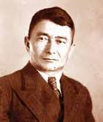
Қызығушылығын ояту. Қ.Аманжоловтың «Өзім туралы» бейнероликті тамашалау.
https://yandex.kz/video/preview/?text=11+%D1%81%D1%8B%D0%BD%D1%8B%D0%BF+%D2%9A.%D0%90%D0%BC%D0%B0%D0%BD%D0%B6%D0%BE%D0%BB%D0%BE%D0%B2+%D3%A8%D0%B7%D1%96%D0%BC+%D1%82%D1%83%D1%80%D0%B0%D0%BB%D1%8B&path=wizard&parent-reqid
Автордың көңіл күйін анықтау.
Лирикалық кейіпкерге мінездеме
Өлеңнің идеясы
Ақын өлеңін кімдермен байланыстырады.
Өмір, Адамгершілік, Туған жер, Отансүйгіштік сөздерін өлеңмен қалай байланыстырамыз.

Slide 7

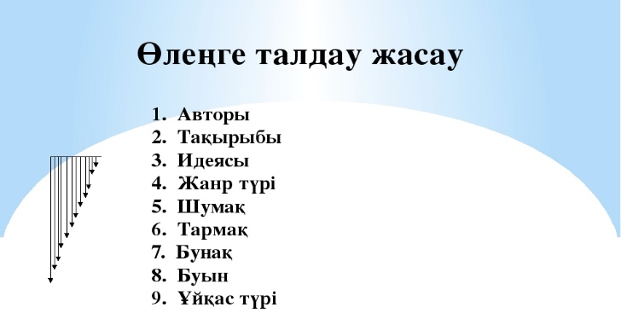
1 – тапсырма. Өлеңді оқып шығып, сатылай кешенді талдау жасаныздар.

Slide 8

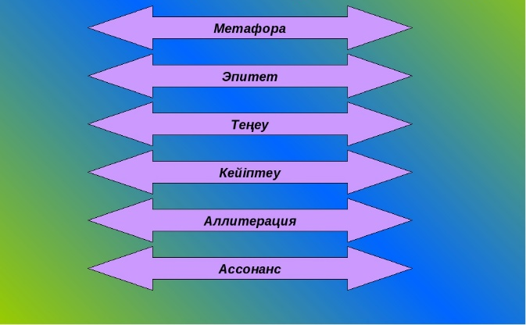

Slide 9
Білген­ге мар­жан
«Мен» тұ­жы­рым­да­ма­сы – адам­ның өзі жай­лы бір­ша­ма тұ­рақ­ты, аз­ды-көп­ті мә­ні бар тү­сі­нік­те­рі­нің жүй­есі. «Мен» тұ­жы­рым­да­ма­сы не­гі­зін­де же­ке адам өз­ге­лер­мен қа­рым-қа­ты­нас жа­сап, өзі­не де­ген көз­қа­ра­сын қа­лып­тас­ты­ра­ды. Адам бой­ын­да­ғы «мен­дік» қа­си­ет адам­ның іс-әре­ке­ті мен әлеу­мет­тік ор­та­мен қа­рым-қа­ты­нас жа­сауы ба­ры­сын­да қа­лып­та­са­ды. Кез кел­ген адам­ның өз «ме­нін» ай­ыра алуы тұл­ға­лық қа­си­ет­тің өзек­ті бел­гі­сі бо­лып та­бы­ла­ды. «Мен» тұ­жы­рым­да­ма­сы әлеу­мет­тік өза­ра іс-қи­мыл­дың ал­ғы­шар­ты мен сал­да­ры бо­ла тұ­ра, әлеу­мет­тік тә­жі­ри­бе ба­ры­сын­да анық­тала­ды.
Оны құ­рай­тын­дар:
• шы­найы «мен» (осы шақ­та­ғы өзі ту­ра­лы тү­сі­нік);
• идеал­дық «мен» (өзі­нің пі­кі­рі бой­ын­ша, суб­ъек­ті­нің мо­раль­дық нор­ма­лар­ға бағдар ал­ған­да қан­дай бо­лу­ға ти­іс екен­ді­гі);
• сер­пін­ді «мен» (суб­ъек­ті­нің қан­дай бол­ғы­сы ке­ле­тін­ді­гі);
• фан­тас­ти­ка­лық «мен» (егер мүм­кін бол­са, суб­ъек­ті­нің қан­дай бо­лу­ды ар­мандай­тын­ды­ғы) т.б.
«Мен» тұ­жы­рым­да­ма­сы­ның қа­лып­та­суы адам­дар ара­сын­да қыз­мет ал­ма­су жағ­дай­ын­да жү­реді, оның ба­ры­сын­да суб­ъект «бас­қа адам­ға ай­на­да­ғы­дай кө­рі­не­ді» жә­не сол ар­қы­лы өз «ме­ні­нің» бей­не­сін сақ­тап, ай­қын­дай­ды жә­не тү­зе­те­ді.

Slide 10

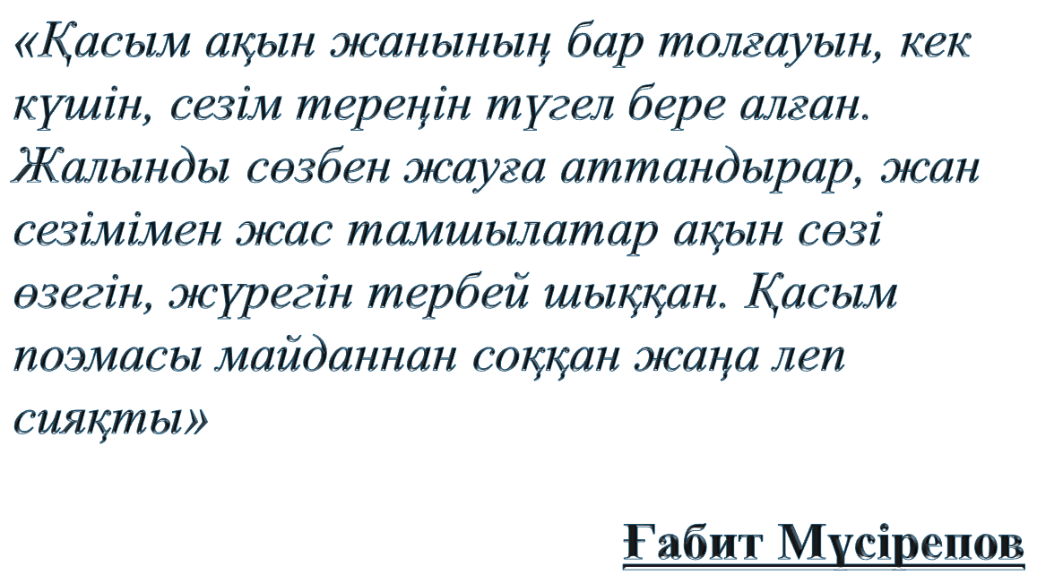

Slide 11
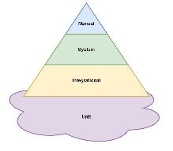
Рефлексия
«321»
3 факт
2 көзқарас
1 тұжырым

Slide 12


37
Частных детских
сада
43
Мини-центра
1. «Өзім туралы» өлеңін «креативті жазу» әдісімен қара сөзге айналдыр. Ақынға еліктеп, өзіңнің өмірлік кредоңды жаз.
2. СD-дегі №1 қосымшаны үлгі ретінде пайдаланып, презентация жаса.
3. Кеңес дәуіріндегі қазақ әдебиетінің ерекшелігі жайлы пікір жаз.

